Slide 1
Vorstellung des Schwerpunkts 6:
Recht der internationalen Gemeinschaft und der europäischen Integration
Dr. Felix Lange
Martin Wapenhans
06. Juli 2018

Slide 2
Begrüßung
Allgemeine Beschreibung des Schwerpunkts
Lehrveranstaltungen
  Obligatorische Inhalte
  Wahlobligatorische Inhalte
Fragen

Slide 3
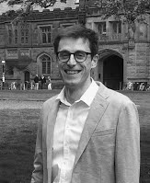
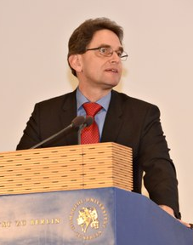
  Obligatorische Inhalte
  Völkerrechtlicher Teil
    Grundlagen der Völkerrechtsordnung/
    Foundations of International Law
    Formen internationaler Kooperation/
    Forms of International Cooperation
  Europäischer Teil
    Europäisches Wirtschaftsrecht, insb.
    Binnenmarkt- und Wettbewerbsrecht
    Europäisches Verfassungsrecht
Thomas Burri
Matthias Ruffert

Slide 4
  Wahlobligatorische Inhalte (SoSe 2018)
The International Rule of Law: Rise or Decline? - Nolte
Völkerrechtliches Kolloquium mit Praktikern - Nolte
Aktuelle völkerrechtliche Entwicklungen - Nolte
Exkursion zu Internationalen Organisationen nach Genf - Nolte
Seminar zum Internationalen und Europäischen Wirtschaftsrecht - Ruffert
Vertiefungsvorlesung Europarecht - Ruffert
Verwaltungsrechtsvergleichung - Ruffert
Recht der Internationalen Organisationen - Ruffert
Europäisches und Internationales Investitionsrecht - Hindelang , Braun
Recht, Rechtfertigung und Öffentliche Vernunft: Zur Theorie des liberal-demokratischen Verfassungsstaates - Kumm , Zaumseil
Berlin Colloquium on Global and Comparative Public Law - Kumm
Ausländer- und Flüchtlingsrecht - Lau
Gestaltungsthemen im Religionsverfassungsrecht im nationalen wie europäischen Kontext - Hofmann
Aktuelle Grundprobleme des Föderalismus - Möllers , Risse
Europäisches Strafrecht - Heger
The Procedural Law of the International Criminal Court - Nerlich

Slide 5
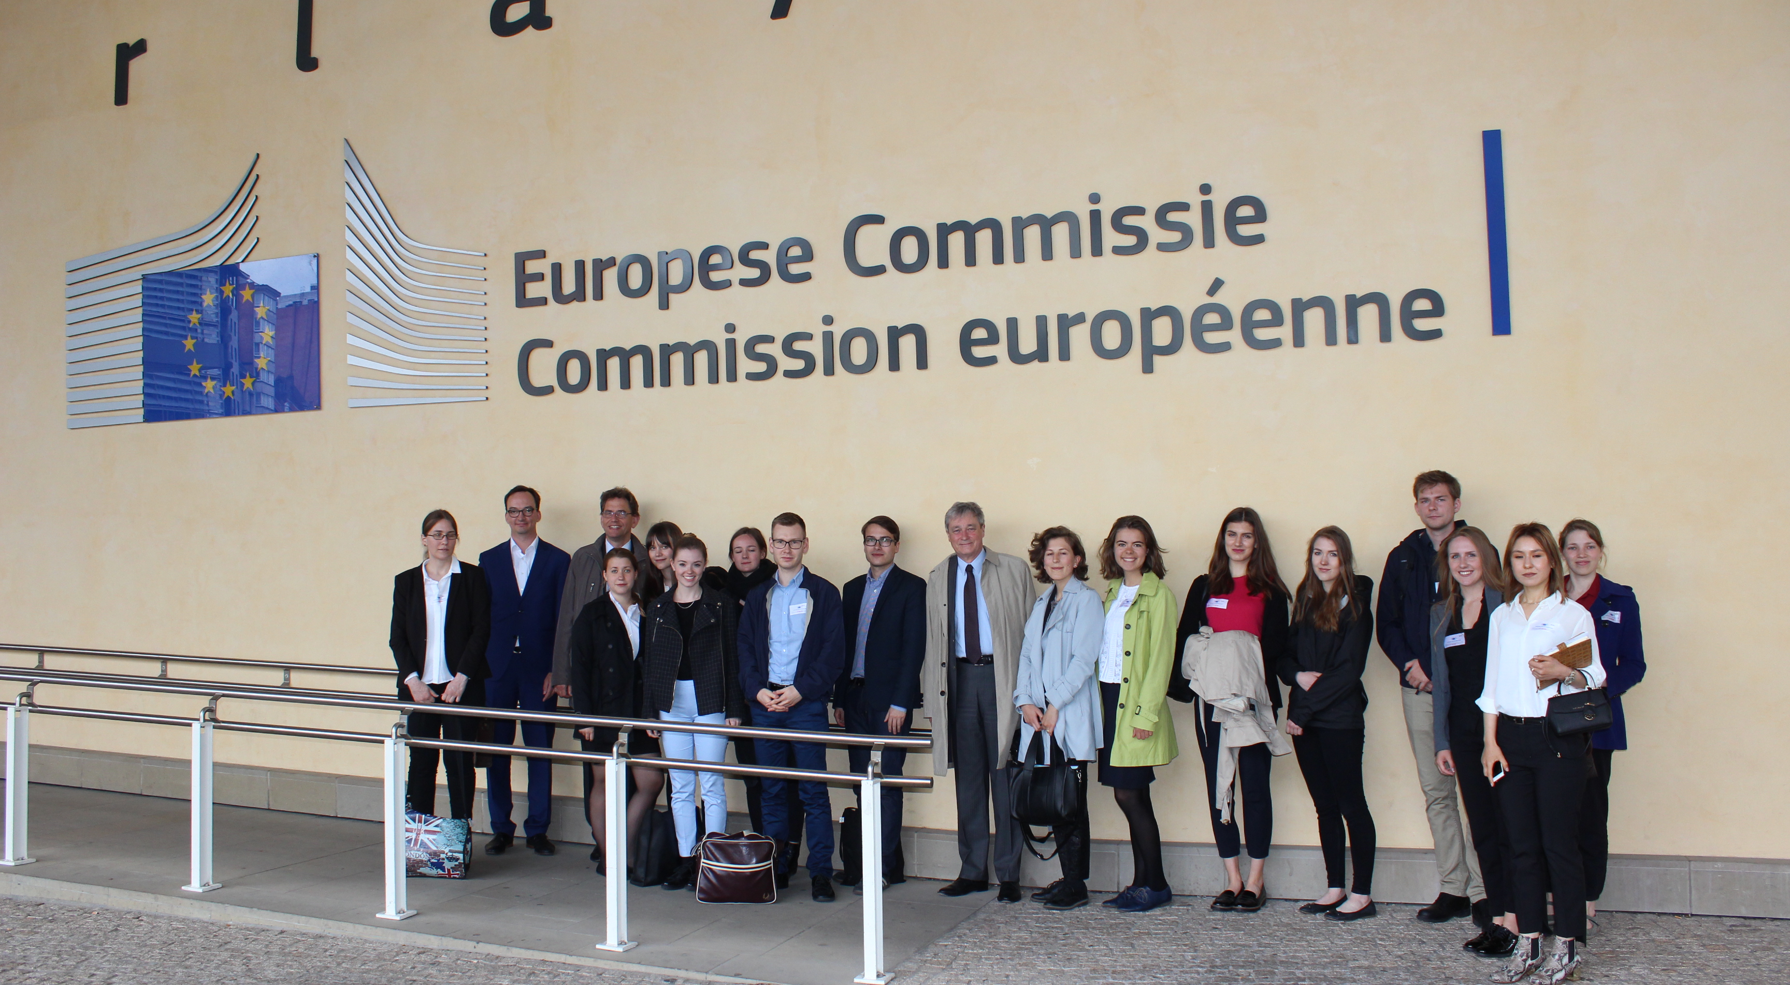

Slide 6
Fragen

